Slide 1
MEDYA POLİTİKALARI

Slide 2
Devletin temsil ettiği ulusal çıkarlar vs. medya endüstrisinin temsil ettiği ticari çıkarlar
20.yy daha demokratik yönetim formlarına geçiş, küreselleşme etkisi
20. yy tarihine iletişim odaklı baktığımızda aslında bu çıkarların çatışmasının şekillendirdiği bir tarih görüyoruz
1850’ler başlangıç (telgraf)

Slide 3
Media Policy Paradigm Shifts (2003) Towards a New Communications Policy Paradigm Jan van Cuilenburg and Denis McQuail
Yükselen iletişim endüstrisi politikaları dönemi
(Arayış dönemi)
Kamusal hizmet medyası dönemi
(Refah devleti iletişim politikaları)
Yeni iletişim politikaları paradigması
(neo-liberal iletişim politikaları)

Slide 4
1. yükselen iletişim endüstrisi politikaları dönemi (Arayış dönemi)
19.yy ortasından, 2. Dünya Savaşı’nın başlamasına kadar olan dönem
Politikasızlık dönemi, keşiflerin etkisi
Hedef: ulusal çıkarların korunması, iletişim sistemlerinin geliştirilmesi (devlet ya da özel girişim)
Dağıtım ağları öncelikli, içerik odaklı bir bakış yok
Posta, kablo ağları, telefon ve telsiz iletişimi alanlarında uluslararası işbirliği

Slide 5
Amerika, Avrupa ve Britanya özelinde iletişimin siyasal işlevleri açısından belirgin bir düzenleme yönelimi oluşmuş değil
Siyasal iletişim için temel aracın basın olduğu düşünülüyor (ulusal regülasyon, basın özgürlüğü önemli)
Telgraf, telsiz ve telefonu teknik olarak düzenleme çabası var
Amerika önemli
telgraf ticari tekel (Western Union)
Telefon (AT&T)
1913’de birleşiyorlar
Ticari tekelin devlet tarafından regülasyonu modeli
Özel mülkiyet ve rekabet önemli (anti-tröst düzenleme)
Posta hizmetleri ayrı düzenleniyor

Slide 6
Sherman Antitröst Yasası (1890)
Sherman Yasası, rekabete aykırı anlaşmaları ve ilgili piyasayı tekeline alan veya tekelleştirmeye çalışan tek taraflı davranışları genel olarak yasaklar.
"Masum tekel" veya yalnızca liyakat sonucunda ortaya çıkan tekel yasaldır, ancak bir tekelcinin bu statüyü suni olarak korumak için hareket etmesi veya bir tekel yaratmak amacıyla kurulan anlaşmalar yasal değildir.
Sherman Yasasının amacı, piyasada yasal olarak rekabet eden teşebbüsleri başarılı işletmelerin verdikleri zararlardan korumak ya da işletmelerin tüketiciler üzerinden dürüst bir biçimde kâr elde etmesini engellemek değil, daha ziyade tüketicileri suistimallerden korumak için rekabetçi bir piyasa varlığını tesis etmektir.

Slide 7
Avrupa
İngiltere Post Office 1868
Hollanda, Almanya, Fransa, İsveç
Posta hizmetleri, telgraf, telefon (kamu tekelleri)
Devlet tekeli ve kamu çıkarı ilişkisi
Amerika vs Avrupa: Evrensel erişim ilkesi, iletişimi stratejik önemde görüyorlar, araç/teknoloji temelli bir düzenleme anlayışı var, Ulusal çıkar (ekonomik ve askeri) vurgusu var
İletişim kamusal tartışmanın dışında (radyoya kadar)

Slide 8
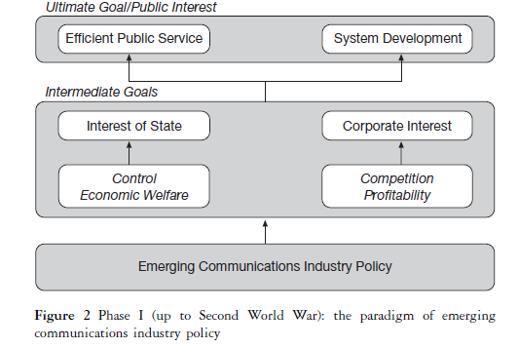
Radyo
1920’ler ve 30’lar hem Avrupa hem de Amerika için önemli
Kamu yararı nedir?
Model farklılaşması

Slide 9
Basın: basın ve ifade özgürlüğü ilkesi, gönüllülük, özel girişime yapılan vurgu, hükümet dışarıda
Telgraf ve telefon: sahiplik ve altyapı düzenlemeleri, içerik kontrolü yok, erişim ve mahremiyet konuları etrafında genel hakların tanınması. Etkililik, iyi yönetim ve kamu yararı kavramının netlik kazanmaya başlaması
Yayıncılık: Farklı modellerin varlığa rağmen erişim ve içerik konularında sıkı kontrol, ifade özgürlüğünün kısıtlanması, monopoly/oligopoly, kamu hizmeti anlayışının belirginleşmesi

Slide 10
Kamusal hizmet medyası dönemi (1945-1980/90)
Yeni dağıtım ağlarının ortaya çıkışı, bilgisayar altyapının devreye girmesi
Uluslararası işbirliği, Avrupa’nın inşası, soğuk savaş dönemi
Propaganda ve kontrol konularında hassasiyet
Sosyopolitik ilgilerin ön plana çıkışı (ekonomik, ulusal-stratejik değil)
Kitle demokrasisi tartışmaları
Basına yönelik artan eleştiriler (yanlılık)
Medyanın yeniden inşası

Slide 11
AMERİKA
1947 Basın Özgürlüğü Komisyonu
Basının toplumsal sorumluluğu
New Deal politikaları bağlamında önce radyo daha sonra televizyona müdahale
FCC hakkaniyet ve çeşitlilik alanlarında müdahale
Serbest girişim hala önemli
Propaganda
AVRUPA:
Basına yönelik artan talepler: sahiplik ve içerik konularında çeşitlilik, şikayetlerin dikkate alınması
Pozitif özgürlük vurgusu
Basına yönelik destekler
Kamu hizmeti tekeli modelinin yerleşiklik kazanması (evrensel hizmet, çeşitlilik, kırılgan grupların gözetilmesi, editoryal bağımsızlık)

Slide 12
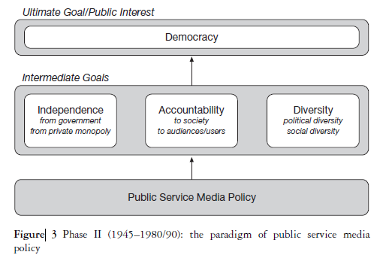
Kamu hizmeti medya politikası:
Demokratik (temsili ve katılımcı)toplumun ihtiyaçları doğrultusunda medyaya yönelim
Ulusal çıkarlar ve ulusal sınırlar öncelikli
Toplumsal amaçlar için hükümet müdahalesinin meşru görünmesi

Slide 13
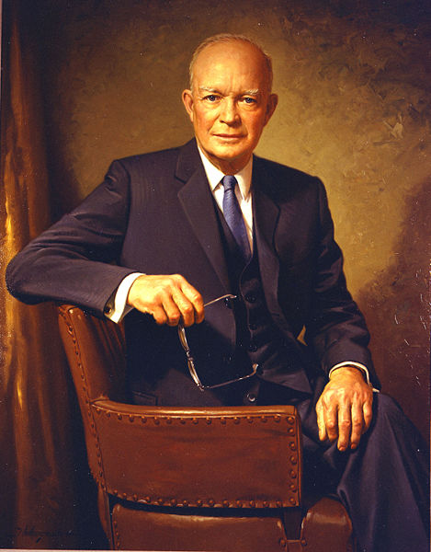
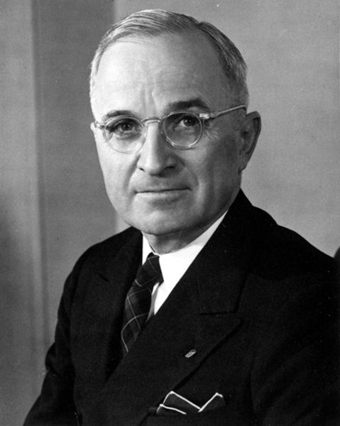
SOĞUK SAVAŞ DÖNEMİ
Harry S. Truman (1884-1972)
Dwight D. Eisenhower (1890-1969)

Slide 14
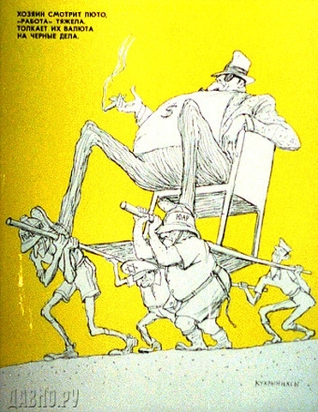
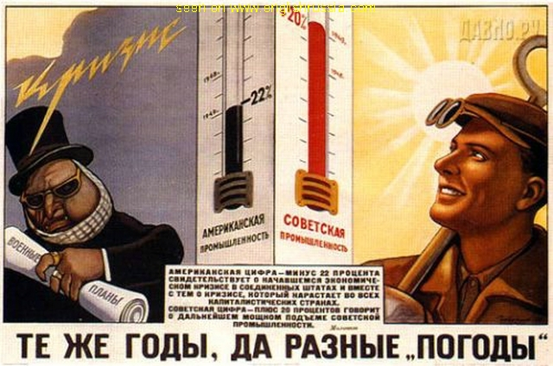
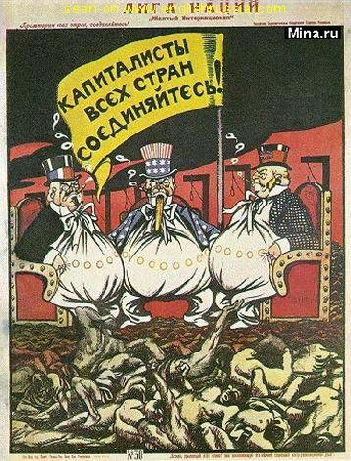

Slide 15
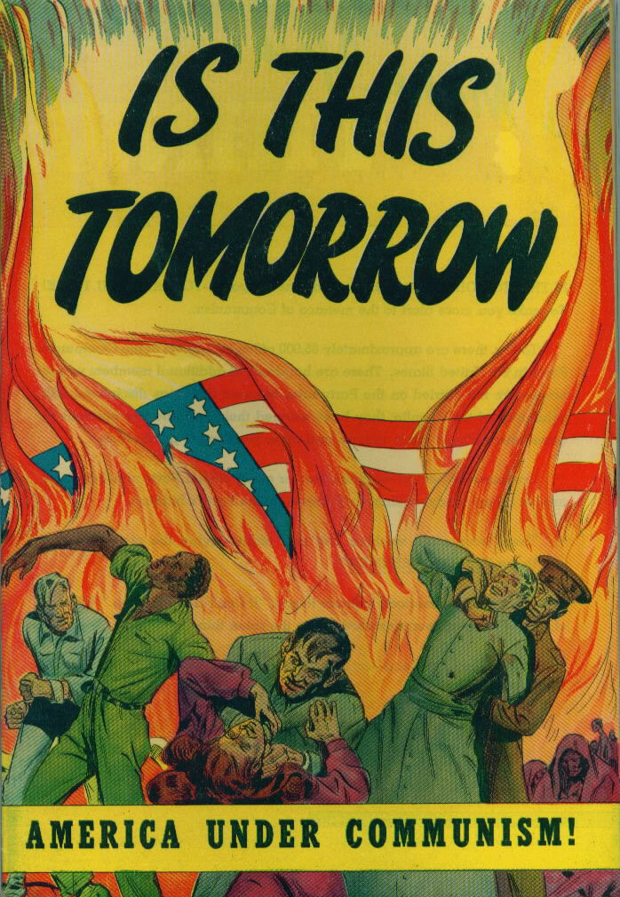
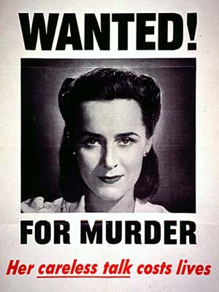

Slide 16
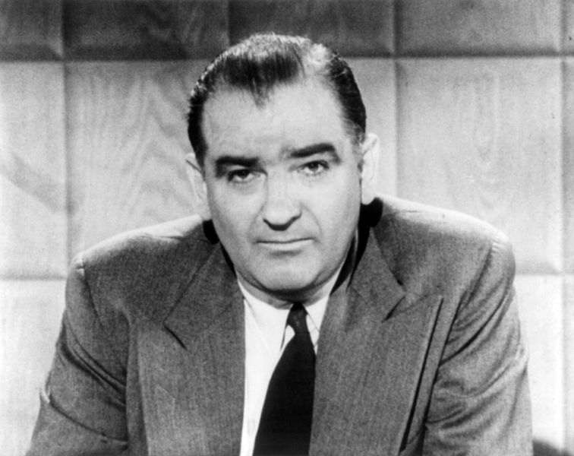

Slide 17
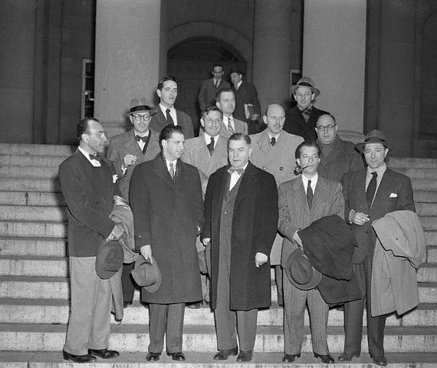
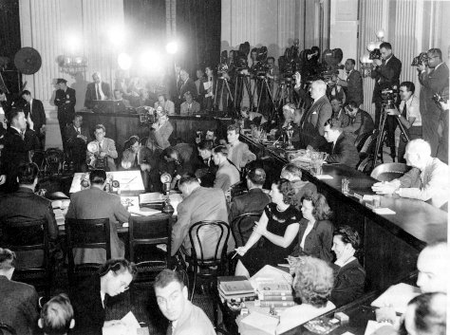

Slide 18
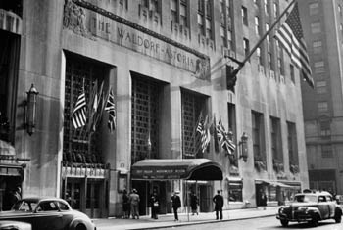
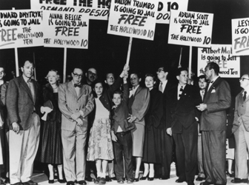
The Waldorf-Astoria Hotel in New York

Slide 19
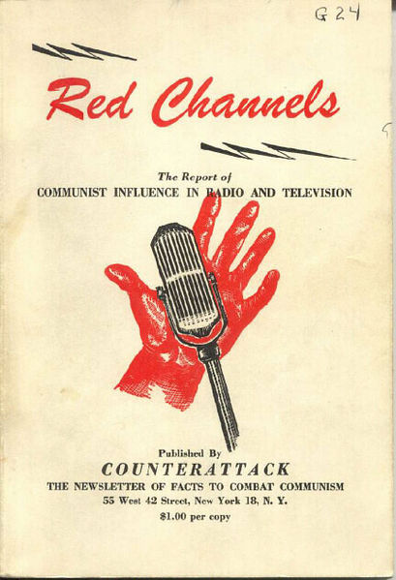
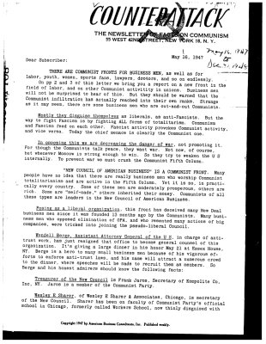

Slide 20
Daniel Lerner (1917 - 1980)
Karl Wolfgang Deutsch (1912 –1992)

